Slide 1
GPU 購物小幫手
資工四 107590012 陳志榮 (B2B web service、report)
資工四 107590037 應耀德 (B2C website、report security)

Slide 2
B2B 資安系統架構設計
GPUbot-A
keyA
API-A
Data
Access
Object
GPUbot-B
keyB
Identity-
Aware
Proxy
API-B
Firestore
App Engine
GPUbot-C
keyC
API-C
Hacker

Slide 3



B2B API Gateway 設計
API Gateway
API Services
Users
Path: /users/{userId}
Products
Path: /products/{productId}
Orders
Path: /orders/{orderId}
.
.
.
Client
.
.
.

Slide 4
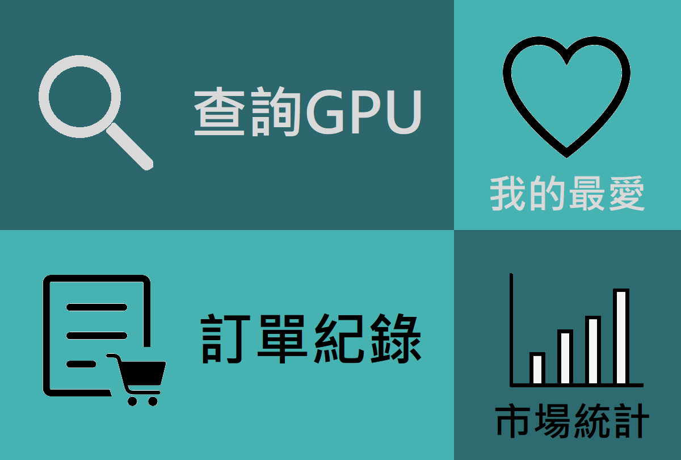

B2C Website 網站功能設計
主要功能: 搜尋商品/商品買賣/訂單管理/我的最愛/補貨通知/市場統計/銷售統計
查詢商品: 顯示商品名稱、是否有庫存、價格、圖片..
管理商品
我的最愛
推播商品補貨通知
查詢訂單紀錄
管理訂單
市場統計
統計銷售報表

Slide 5
Open Data 開放資料服務 功能設計
Web Resource Table
系統功能 | URL | Resource | Input(query) | Input(body) | Output | 權限
登入 | GET /login | login |  |  | redirect to LINE Login Page
授權/註冊 | GET /auth | auth | code, state |  | redirect /email redirect the last page before login
綁定 Email | GET /binding | binding |  |  |  | @jwt_required(fresh=True), @roles_accepted
綁定 Email | POST /binding | binding |  |  | redirect /index redirect the last page before login | @jwt_required, @roles_accepted

Slide 6
Open Data 開放資料服務 功能設計
Web Resource Table
系統功能 | URL | Resource | Input(query) | Input(body) | Output | 權限
查詢 GPU | GET /products/search | search_page |  |  |  | @jwt_required, @roles_accepted
查詢 GPU | POST /products/search | search_products |  | { "keyword": String, "skip": Integer, "take": Integer } | partial product list page | @jwt_required, @roles_accepted
取得/管理商品資料 | GET /products/{product_id} | product_page |  |  |  | @jwt_required, @roles_accepted
新增商品 | GET /products | new_product_page |  |  |  | @jwt_required, @roles_required
新增商品 | POST /products | add_product |  | { "name": String, "brand": String, "price": double,"description": String, "image": binary, "status": { "quantity": Integet, "is_available": Boolean }} | redirect /products/{product_id} | @jwt_required, @roles_required
更新商品資料 | PUT /products/{product_id} | update_product |  | { "name": String, "brand": String, "price": double,"description": String, "image": binary, "status": { "quantity": Integet, "is_available": Boolean }} | redirect /products/{product_id} | @jwt_required, @roles_required
刪除商品資料 | DELETE /products/{product_id} | delete_product |  |  | redirect /products/search | @jwt_required, @roles_required

Slide 7
Open Data 開放資料服務 功能設計
Web Resource Table
系統功能 | URL | Resource | Input(query) | Input(body) | Output | 權限
我的最愛 | GET /myFavorites | my_favorites_page |  |  |  | @jwt_required, @roles_accepted
加入我的最愛 | POST /myFavorites | update_favorite |  | { "product_id": String } | { "success": Boolean, "message": String, "data": null } | @jwt_required, @roles_accepted
移除我的最愛 | DELETE /myFavorites | update_favorite |  | { "product_id": String } | { "success": Boolean, "message": String, "data": null } | @jwt_required, @roles_accepted
查詢/管理訂單紀錄 | GET /orders | get_orders |  |  |  | @jwt_required, @roles_accepted
新增訂單 | POST /orders | add_order |  | { "product_id": String, "quantity": Integer } | redirect /orders | @jwt_required, @roles_required
更新訂單 | PUT /orders | update_order |  | { "product_id": String, "is_prepared": Boolean, "is_finished": Boolean, "is_canceled": Boolean } | redirect /orders | @jwt_required, @roles_required
市場統計/統計報表 | GET /report | report |  |  |  | @jwt_required(optional=True)

Slide 8
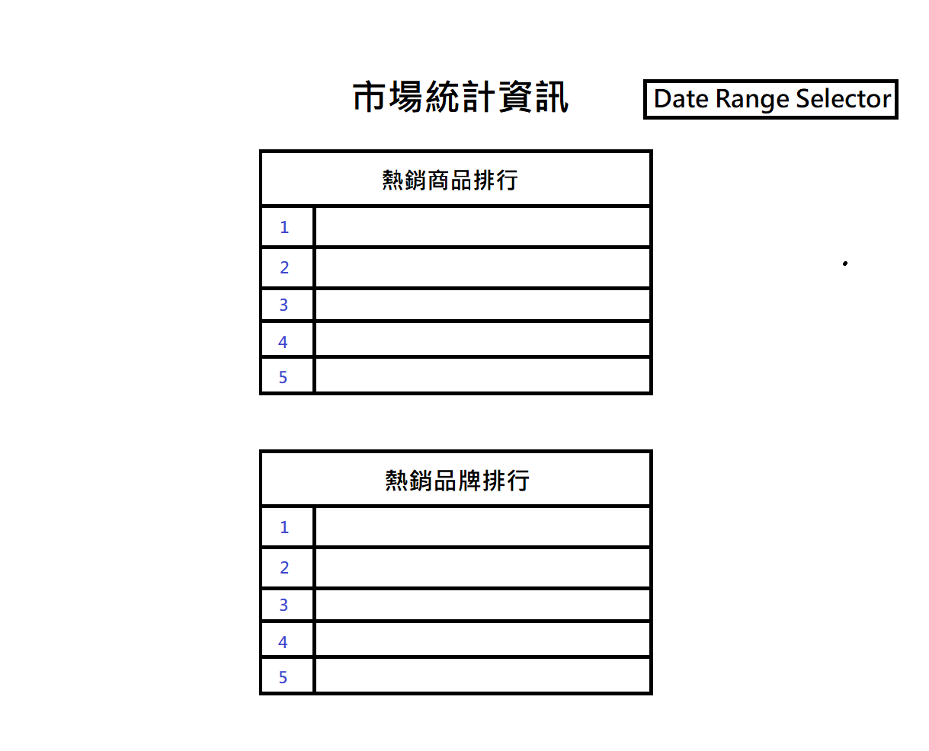
Report 內容設計：Customer

Slide 9
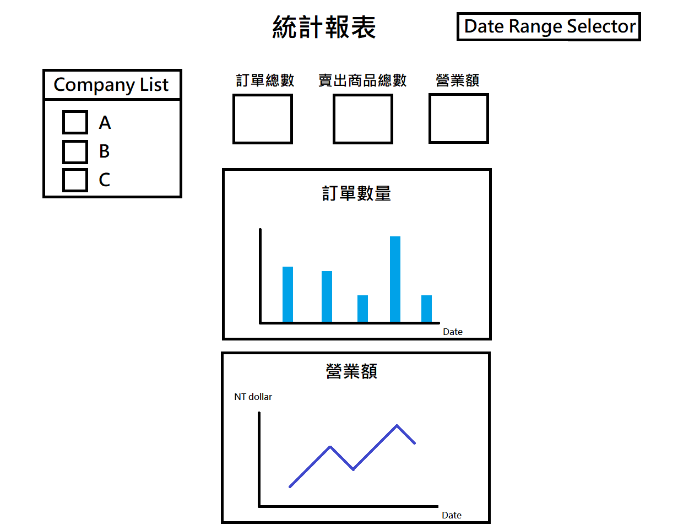
Report 內容設計：Seller、Admin

Slide 10
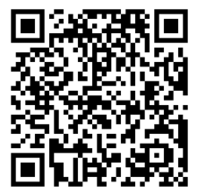
系統架構圖

Slide 11
系統架構圖

Slide 12
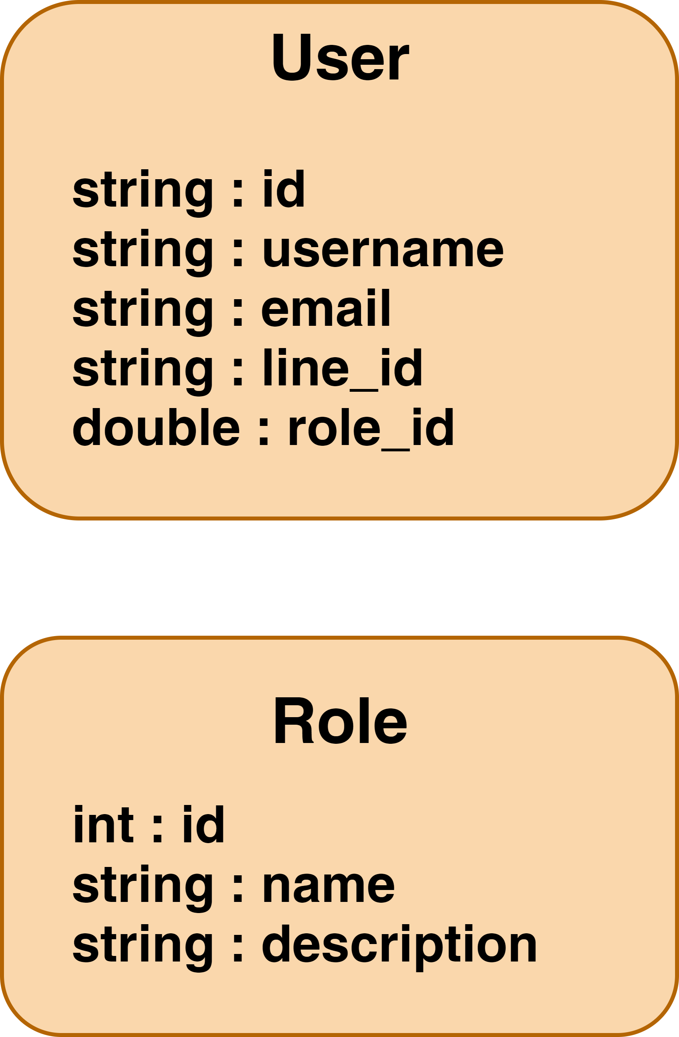
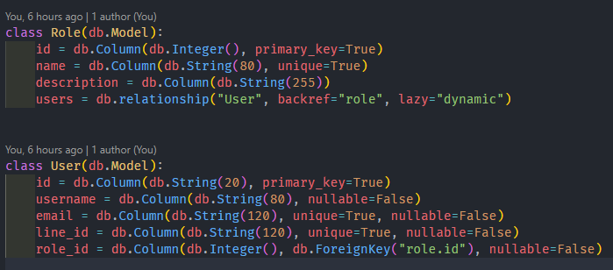
Website 會員資料模型設計
登入
註冊
綁定
授權

Slide 13
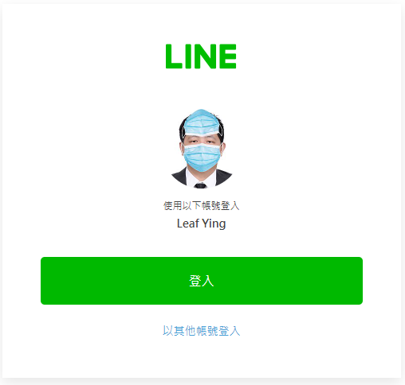
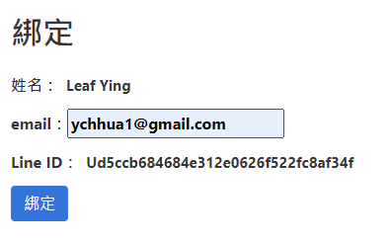
Website 認證授權規劃
No password
LINE Login
授權/註冊
綁定

Slide 14
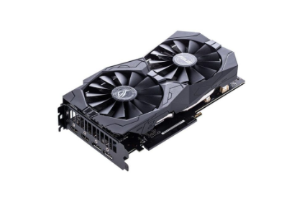
Line 官方帳號、Website 會員整合 流程設計
 | LINE A | LINE B |  | LINE C
會員註冊 | 未註冊 | 已註冊 |  | 已註冊
會員綁定 | 未綁定 | 未綁定 |  | 已綁定
Chatbot | 註冊訊息 | 綁定訊息 |  | 主選單訊息
Website | 登入/註冊/綁定 | 登入/綁定
 | 主選單訊息 | 綁定失敗 | 主選單訊息

Slide 16
Line 官方帳號、Website 會員整合 測試設計
 | LINE A | LINE B | LINE C
前置作業 |  | Web 登入/註冊 | Web 登入/註冊/綁定 掃碼入群 封鎖退群
狀態 | 未註冊/未綁定 | 已註冊/未綁定 | 已註冊/已綁定
註冊綁定 | 掃碼入群 註冊訊息 登入/註冊/綁定 主選單訊息 | 掃碼入群 綁定訊息 登入/綁定 主選單訊息 | 官方帳號 解除封鎖 主選單訊息

Slide 17
Line 官方帳號、Website 會員整合 角色、授權政策設計
角色 功能 | anonymous | customer | seller | admin | 權限
登入 註冊
會員綁定 |  |  |  |  | @jwt_required、 @roles_required
查詢GPU 管理商品 |  |  |  |  | @jwt_required、 @roles_accepted @jwt_required、 @roles_required
我的最愛
查詢訂單 管理訂單 |  |  |  |  | @jwt_required、 @roles_accepted @jwt_required、 @roles_required

Slide 18
Line 官方帳號、Website 會員整合 角色、授權政策設計
角色 功能 | anonymous | customer | seller | admin | 權限
市場統計 |  |  |  |  | @jwt_required(optional=True)
統計報表 |  |  |  |  | @jwt_required、 @roles_accepted

Slide 19
市場統計 角色授權
customer
市場統計
anonymous
Login is not necessary

Slide 20
統計報表 角色授權
hacker
admin
登入授權
統計報表
admin 版本
seller
登入授權
統計報表
seller 版本

Slide 21
End
Thanks for your listening.

